Slide 1
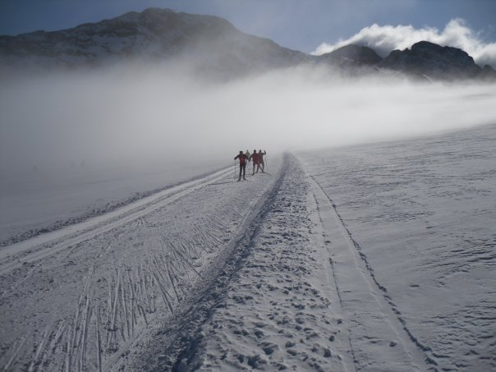
KAYAKLI KOŞU
(Antrenman Bilimi)
Ebru ÇETİN
Erzurum 2011

Slide 2
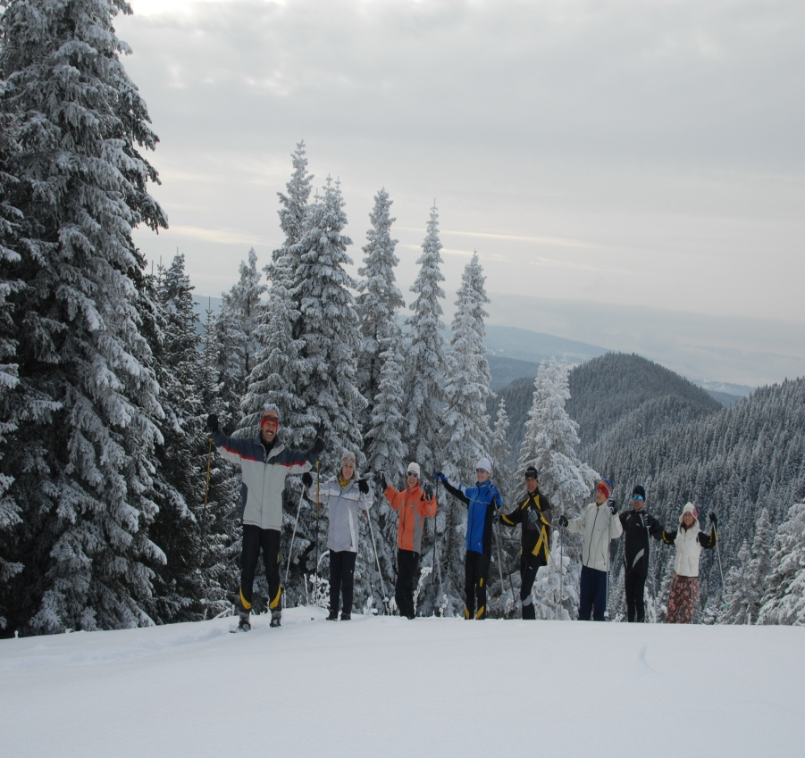
Son yıllarda kayaklı koşu sporcularının performanslarında ve yarışma sürelerinde olağanüstü gelişmeler olduğu görülmektedir. Bu gelişmelerin tek bir nedeni yoktur. Performansı etkileyen birçok faktör vardır. Bu da bize antrenman biliminin gerekliliğini performans sporunun oldukça zor bir alan olduğunu, üst düzeyde bir motivasyon ve uzun saatler süren özel çalışmaların gerekli olduğunu göstermektedir (Bompa, 1998; Sleamaker & Browning, 1996).

Slide 3
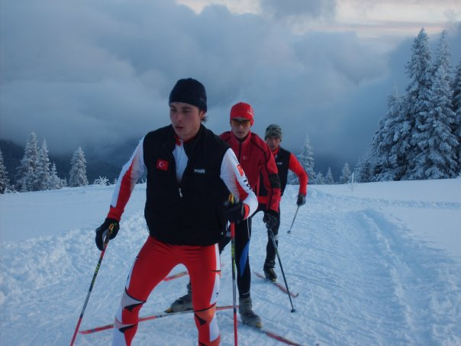
Kayaklı koşu yarışmalarında son yıllarda çok önemli değişimler görülmektedir. Toplu çıkış, takip ve sprint gibi farklı yarışma formatları ortaya çıkmıştır. Bu yarışmaların en belirgin özelliği interval tipi yarışmalar yani hızlı ve tekrarlanan formda olmasıdır. Geleneksel mesafe yarışmalarından oldukça farklı bir eğilim göstermektedirler.
Tüm bu değişimler sonucu sporcuların fizyolojik ihtiyaçlarında geleneksel kayaklı koşuya göre farklılıklar oluşmuştur. Bu ihtiyaçların karşılanması ile ilgili olarak her alanda pek çok çalışma yapılmaktadır. Günümüzde bu değişimler sonucunda mesafeciler ve sprinterler olmak üzere iki farklı tipte kayaklı koşu sporcusu oluşmuş ve bunu takiben kullanılan malzemelerde, pistlerde antrenmanlarda vb pek çok şeyde ciddi anlamda ayrım meydana gelmiştir (Stoggl, et al., 2009).

Slide 4
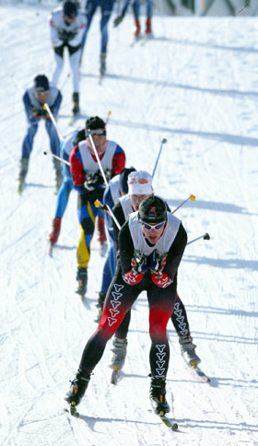
Tarihi 1843 yılına dayanan, 1924 yılındaki ilk Kış Olimpiyatlarının en gözde spor dalı olan kayaklı koşu günümüzde klasik olarak adlandırılan stilde ve bireysel mesafe yarışmaları şeklinde yapılmaktaydı. Ancak 1972 yılında kayakçıların özellikle dönüşler sırasında kullandıkları paten adım tekniğinin kullanılmaya başlamasıyla birlikte ilk değişimin tohumları atılmış oldu. 1985 yılında yapılan dünya şampiyonasında madalya kazanan sporcuların hepsinin bu tekniği kullanmış olması bu tarihten itibaren yarışmaların klasik ve serbest stil olmak üzere iki farklı şekilde yapılmasını sağlamıştır. Son olarak ise 90’lı yıllarda sprint yarışmalarının yapılmaya başlanması ve dünya kupalarında programa alınması ile birlikte bir başka değişim başlamıştır. İlk sprint yarışmasını 1996 yılında dünya kupasında Reit im Winkel kazanmıştır. Sonrasında 2001 yılında Norveç/lLahti dünya şampiyonasında ve 2002 Amerika/Salt Lake’de Olimpiyat programına alınarak hızla yaygınlaşmaya başlamıştır.

Slide 5
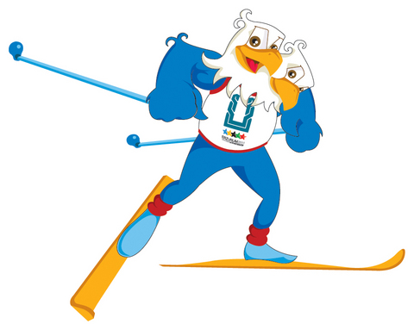
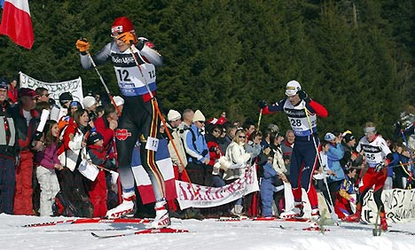
Son yıllarda kayaklı koşu yarışmalarının sprint ve mesafe olarak farklılaşmasından dolayı, kayaklı koşucularda da bir özelleşme yaşanmaktadır. Sprinterler ve mesafeciler arasında belirgin fiziksel farklılıklar oluşmaya başlamıştır.
Sprint yarışmalarında kuvvet ve maksimal hız performansı belirleyen temel unsurlarken mesafe yarışmalarında dayanıklılık daha çok öne çıkmaktadır.
Sprint yarışmaları ile beraber kuvvet parametresinin öneminin artması, kas kitlesinde artışa neden olurken, mesafenin kısalması ise yağ oranının artmasını beraberinde getirmiştir. Bu nedenlerden dolayı da, spinterler mesafecilere oranla daha fazla vücut ağırlığına sahip olmaya başlamışlardır.

Slide 6
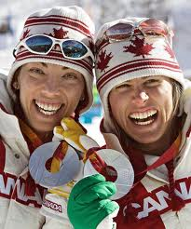
İŞBİRLİĞİ
SPORCU
BİLİM ADAMI /ANTRENÖR
ANTRENÖR

Slide 7
SON YILLARDA YAPILAN ARAŞTIRMALAR
Enerji sistemlerindeki değişmeler
Isınmanın önemi
En hızlı kayakçının seçimi
Aerobik kapasiteyi arttırıcı antrenman
Özel sprint çalışmaları
Teknik Analizler;CS VE G3(değişmeli çift paten)
Farklı Pistlerin, beklentilerin vb. analizi

Slide 8
Sprint yarışmaları için özel bir sprint yaklaşım modeli geliştirmek (KAS ve VO₂’den çok hız)
Cimnastik ve germe antrenmanlarının önemi
Taktik (yarışma pistlerinin analizi daha önemli ve daha özel olmalı)
Toparlanma (farklı egzersizlerin etkilerinin karşılaştırılması)
Malzemelerin geliştirilmesi ve yenilenmesi.

Slide 9
HIZIN ÖNEMİ
Eski geleneksel tekniklerle yeterli hıza ulaşmak mümkün olmadığından yeni teknikler geliştirilmesi
Malzeme ve Wakslamanın önemi
Özel kuvvet antrenmanlarının vurgulanması.
Aktif taktik antrenmanları- video analizleri (diğer sporcular arasında zayıf ve güçlü noktalar-inceleme)
GPS ile pistlerin analizi- adaptasyon antrenmanları-benzer pistlerin hazırlanması-labaratuarda treadmill ile antrenman çalışmaları

Slide 10
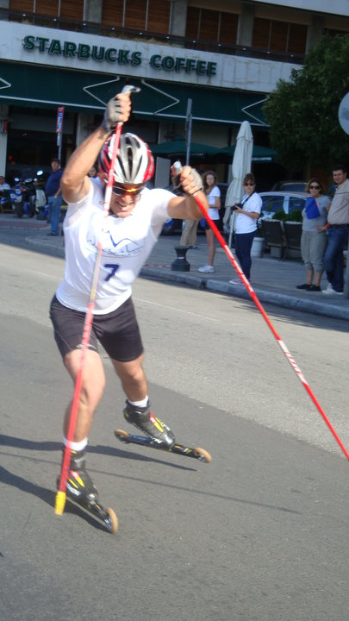
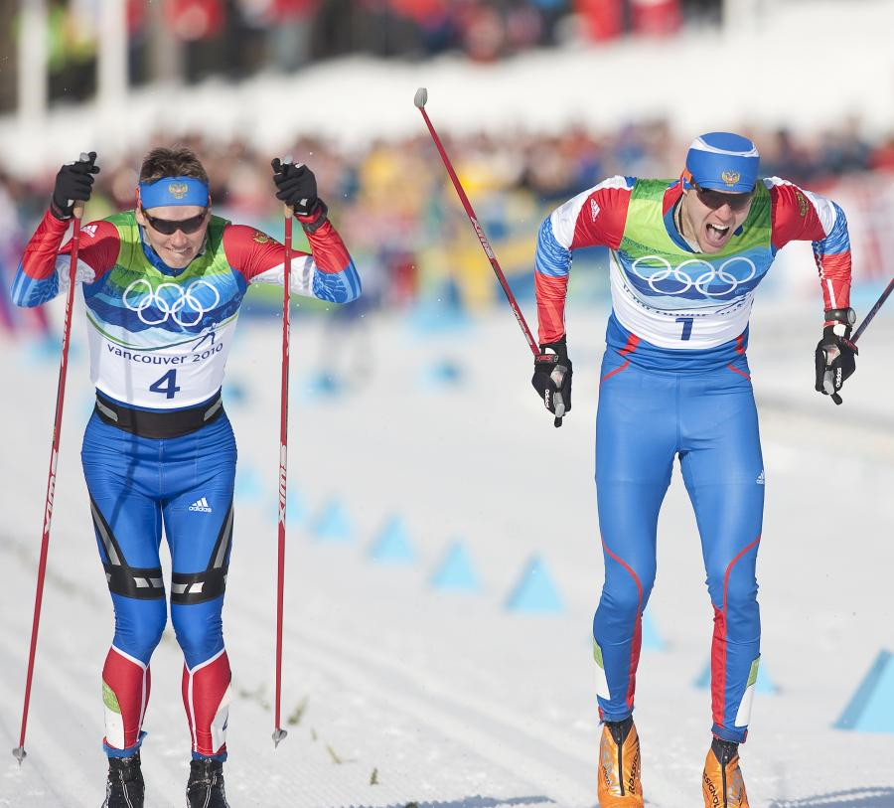
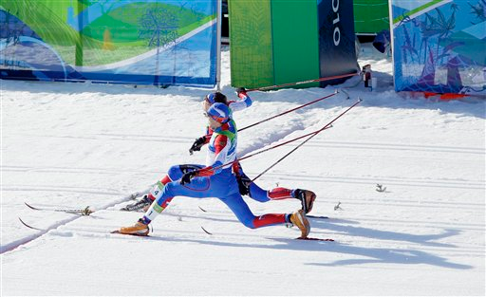
“SPRİNTGÜCÜ”

Slide 11
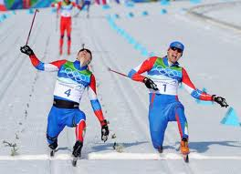
YARIŞMA ANALİZLERİ

Slide 12
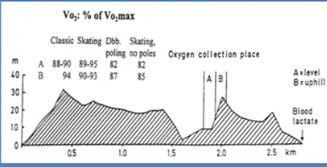
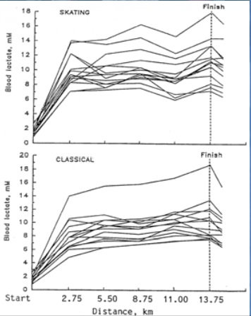
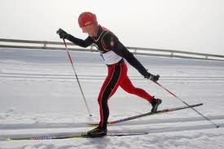
KLASİK YARIŞMALAR

Slide 13
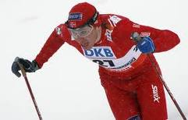
SPRİNT KAYAĞI HAKKINDA NELER BİLİYORUZ?
YAPILMIŞ ARAŞTIRMA BAŞLIKLARI
Değişen yarışmalarda hızın önemi- bitiş zamanının hesaplanması
Laboratuar çalışmaları (treadmill) ya da salon çalışmaları (tartan pist)
Yorgunluk (içeride- karda)

Slide 14
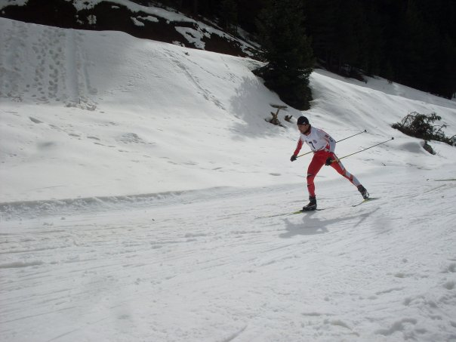
SPRİNT PERFORMANSIN ESASLARI
Hız- Aerobik-Anaerobik, Kapasite, Kuvvet, Yetenek vb.

Slide 16
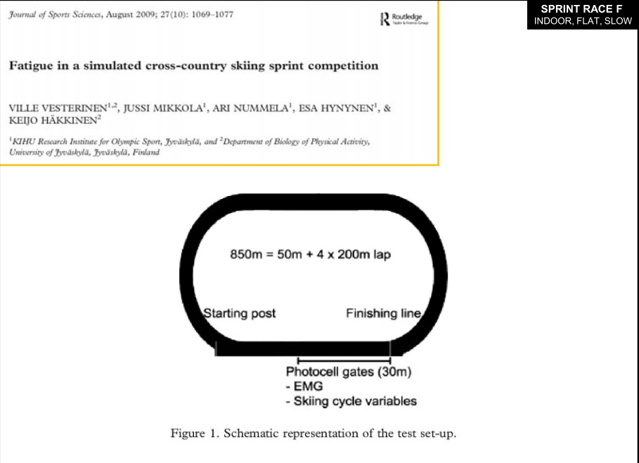

Slide 17
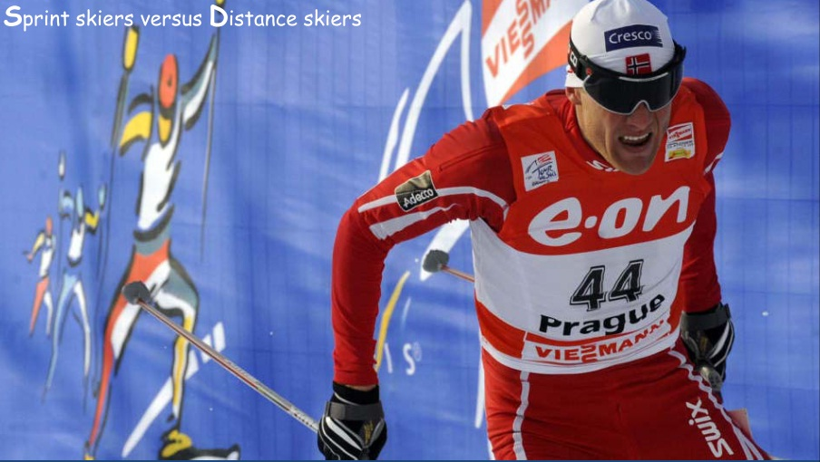
Vücut ağırlıkları daha yüksektir.
Max VO₂ yaklaşık fakat vucut ağırlığına oranlandığında daha düşüktür.
Üst vücut VO_{2peak} daha yüksektir.
Daha güçlü ve hızlı?
Yüksek anaerobik kapasite?

Slide 18
Antrenman Özellikleri | Mesafeciler | Sprinterler
Saati (Yıllık) | 700-800 | 600-650
Yüksek Şiddetteki Antrenman Oranı (Haftalık) | 2-4 | 3-4
Öncelikli seçilen Arazi Koşulları | Tepe Yada Tırmanış | Düzlük + Karışık
Antrenmanda Kullanılan Teknik | Hepsi | Özel
Antrenman Şiddeti | ~ 50 | 50-100

Slide 19
ÇOK GÜÇLÜ DEĞİL AMA HIZLI
TEKNİK
ZAMAN
KOORDİNASYON

Slide 20
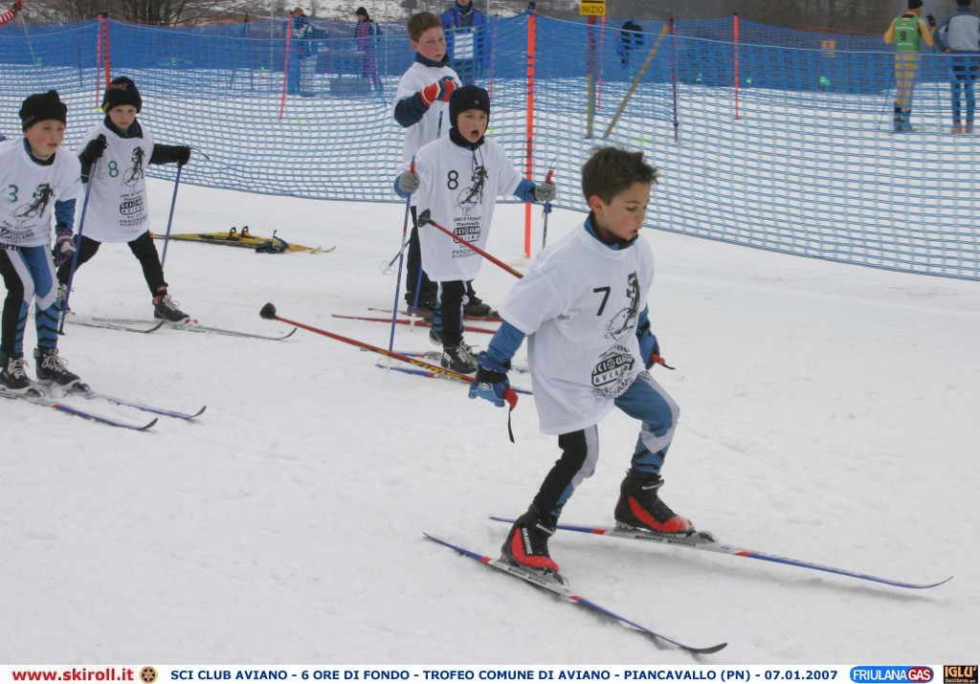
DİNLEDİĞİNİZ İÇİN TEŞEKKÜRLER

